Slide 1
11519: Logo 2
★★☆☆☆
題組：Problem Set Archive with Online Judge
題號：11519: Logo 2
解題者：王竣瑋
解題日期：2015年3月26日
題意：假設在桌子上的中心點有一烏龜，當聽到
“指令＋參數”會開始移動，
“ fd N ”往前走N步、 “ lt L ”左轉L度、 “ bt M ”往後退M步、 “ rt R ”右轉R度。 聽到一系列指令移動的烏龜最後一定會停在中心點，也就是原本的出發點。現在烏龜在一系列的指令中忘記某一條指令該走幾步或轉幾度，請幫烏龜找出遺忘的參數。

Slide 2
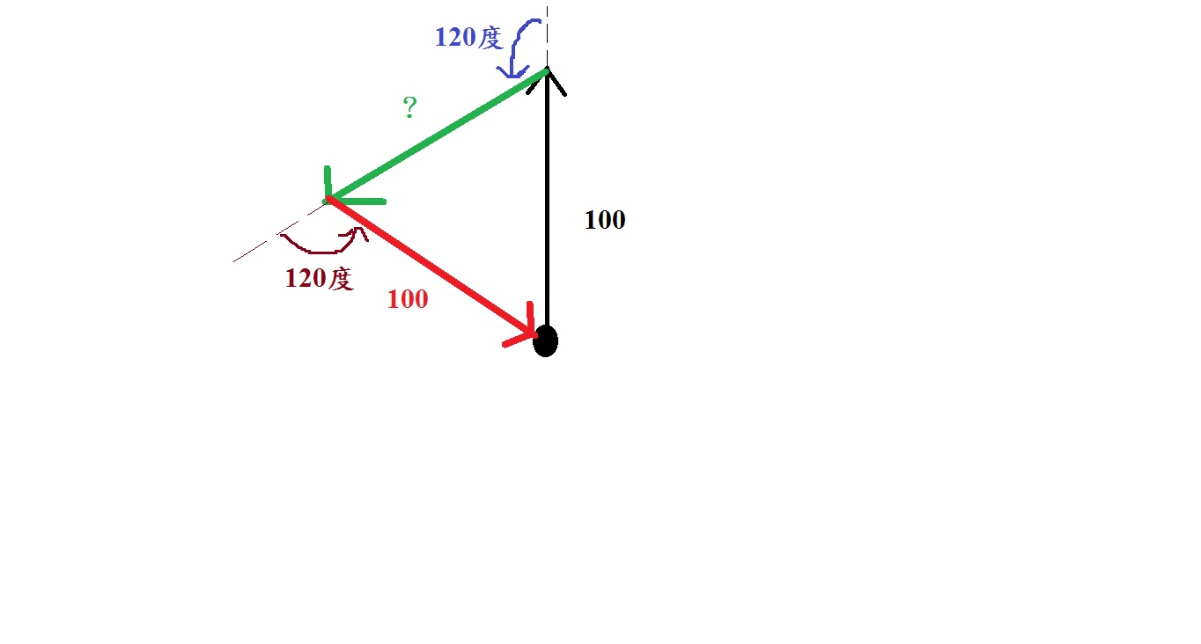
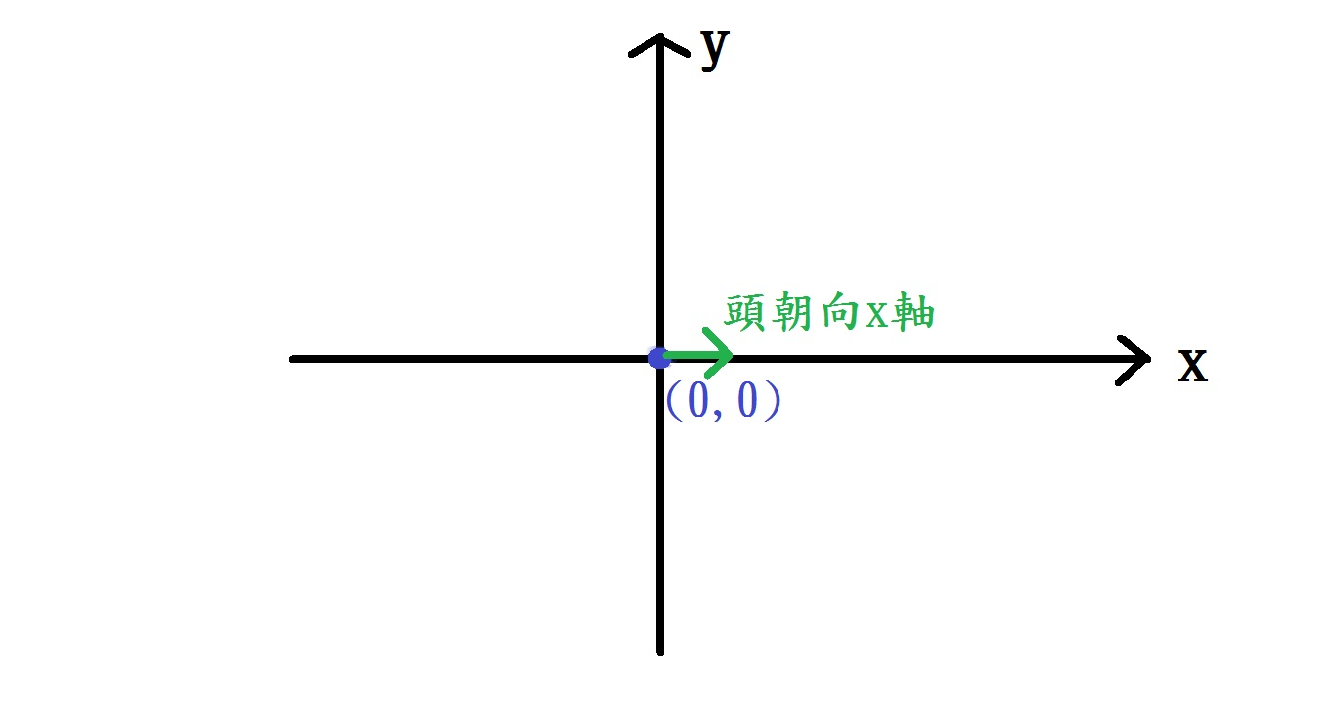
題意範例： 1
5
fd 100
lt 120
fd ?
lt 120
fd 100
➔100
解法：假想桌子是一個x-y座標的平面
烏龜一開始在原點（0, 0）
頭朝向x軸方向
使用變數紀錄烏龜的座標

Slide 3
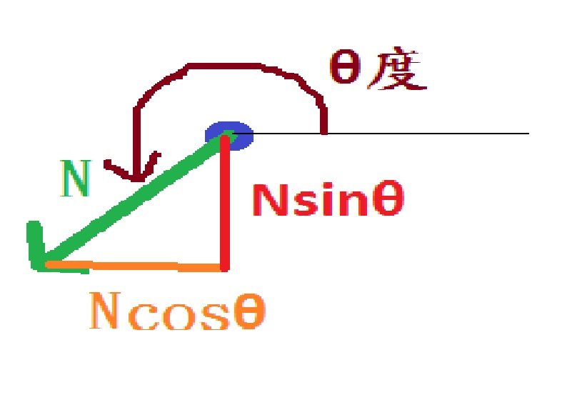
移動過程中利用極座標的概念算出座標值
如果是算距離的話，先把此距離設為0，把所有指令執行完之後看跟原點差多少距離就是答案
如果是求角度，使用窮舉法將0 ～ 359度逐一帶進去執行，會有誤差值，所以看最後離原點最近的即是答案

Slide 4
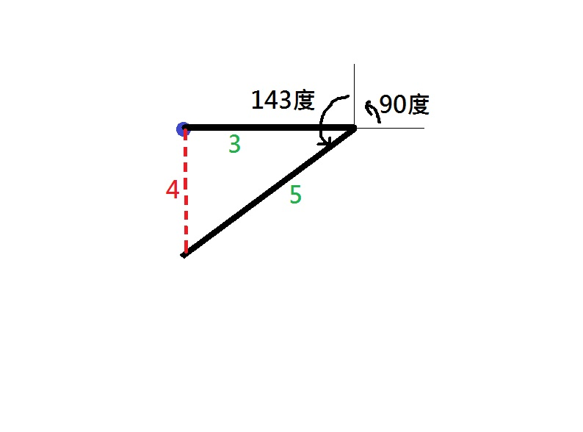
解法範例：1
5
fd 3
lt 90
        fd ?
        lt 143
        fd 5
➔4
討論：
(1)距離不超過100單位，角度不超過359度，每一系列指令
不超過1000個，所以大可放心用陣列，而且角度、距離一
定為整數也不必擔心用窮舉法會超出時間限制
(2)此題會有微小的誤差值，注意的是答案也一定要為整數
在程式中使用圓周率π不用3.1415926而是使用arcos(-1)，
使得誤差值更小

